Slide 1
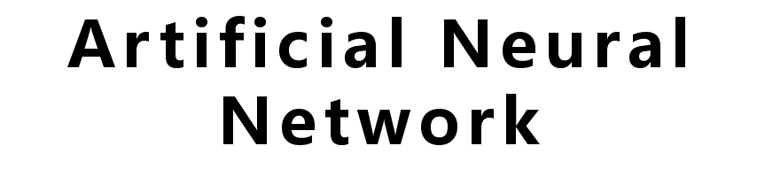
From Perceptron to Neural Network
MLP: 安亚玲 陈晓宇
RNN: 吕婷婷 黄晨伟 熊清平 张铭珺
CNN: 穆晨 郭世耸
总结：张聪

Slide 2
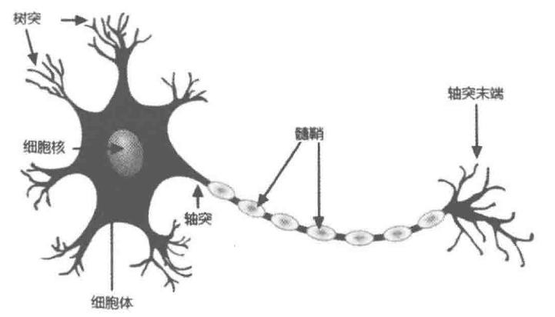
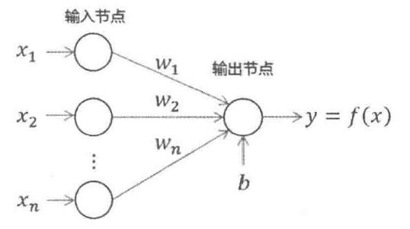

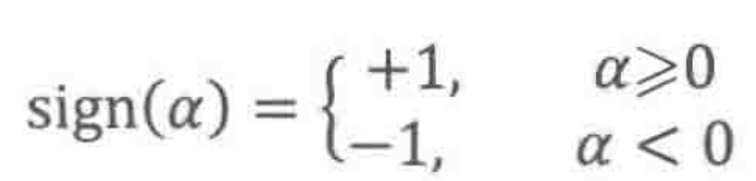
感知机（Perceptron）
训练感知机就是通过不断调节各链的权值，直到能拟合所有训练数据的输入和输出为止

Slide 3
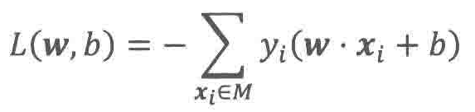
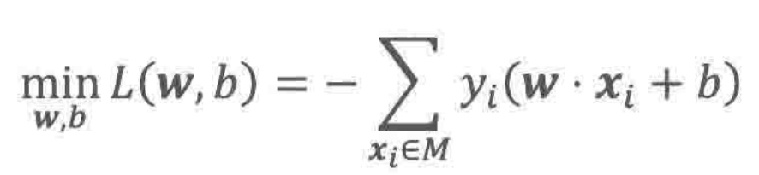
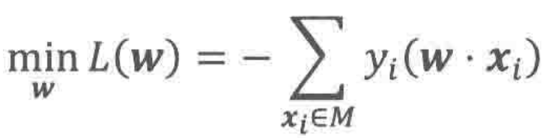
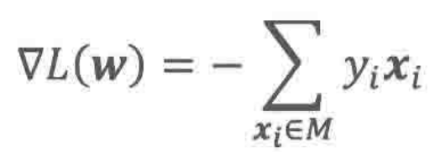

给定训练数据集：
实际值和预测值的差距：
定义损失函数：
学习目标：
感知机的学习算法是误分类驱动的，具体采用随机梯度下降法(Stochastic Gradient Descent)。首先，任选一个参数向量w⁰，由此可以决定一个超平面。然后用梯度下降法不断极小化目标函数。极小化过程中每次随机选取一个误分类点机进行梯度下降。
计算梯度：
随机选取一个误分类点进行更新：

Slide 4
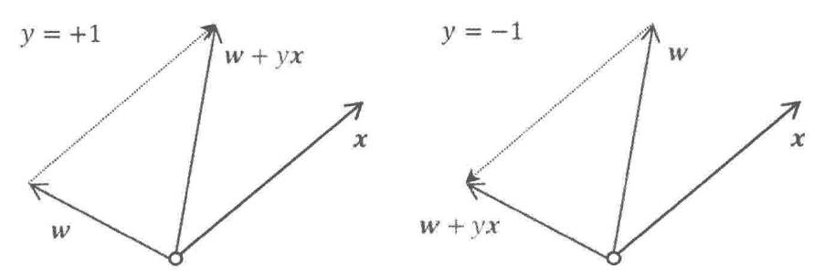
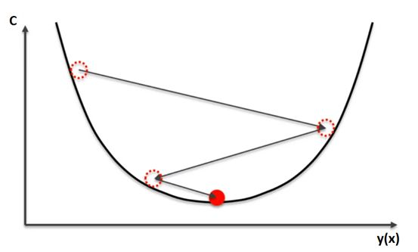
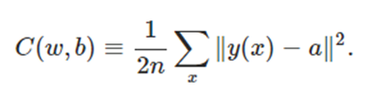
形象的比喻：

Slide 5
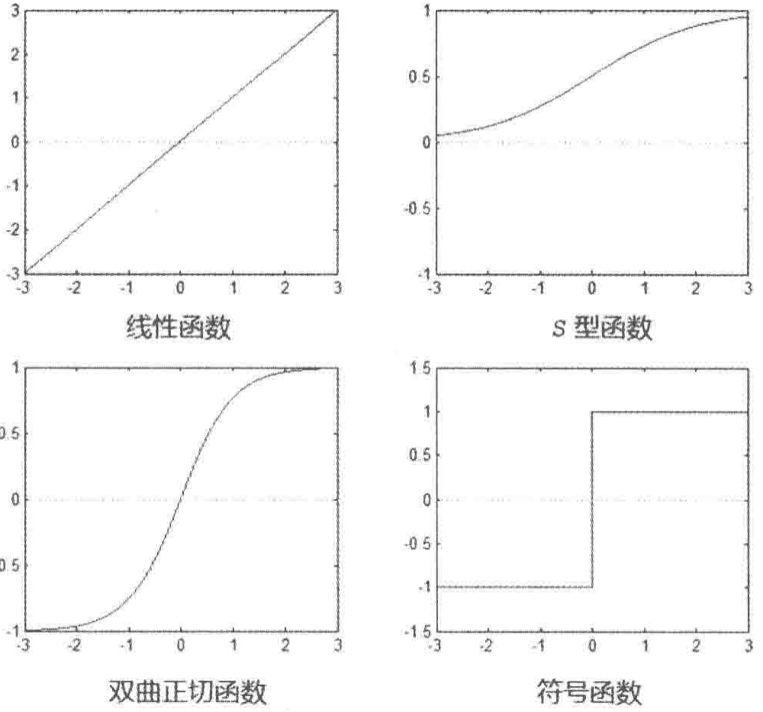
激活函数

Slide 6
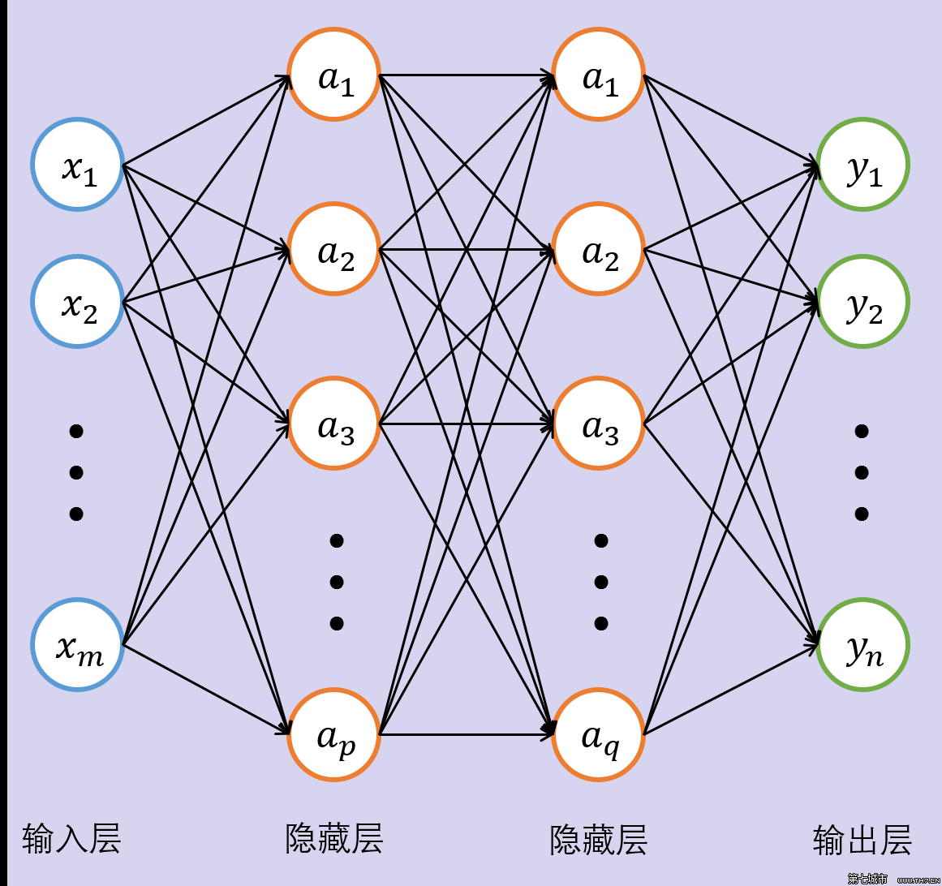
多层感知器（Multi-Layer Perception）
单层感知器是最简单的ANN人工神经网络。它包含输入层和输出层，无隐藏层。
多层感知器（MLP），是一种前向的神经网络。由输入层（Input Layer）、隐藏层（Hidden Layer） 和输出层（Output Layer）构成。每层由多个节点构成。
多层感知器可以处理单层感知器不能处理的非线性问题。

Slide 7
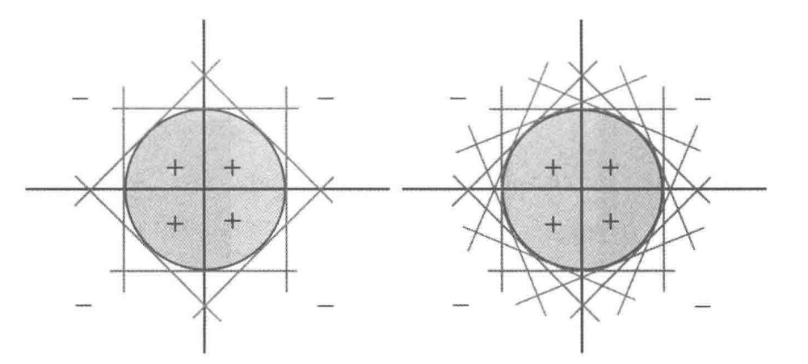
MLP具有：1）高度的并行处理；2）高度的非线性全局作用；3）良好的容错性；4）具有联想记忆功能；5）非常强的自适应、自学习功能等优点，是目前应用最广泛的一种神经网络。

Slide 8
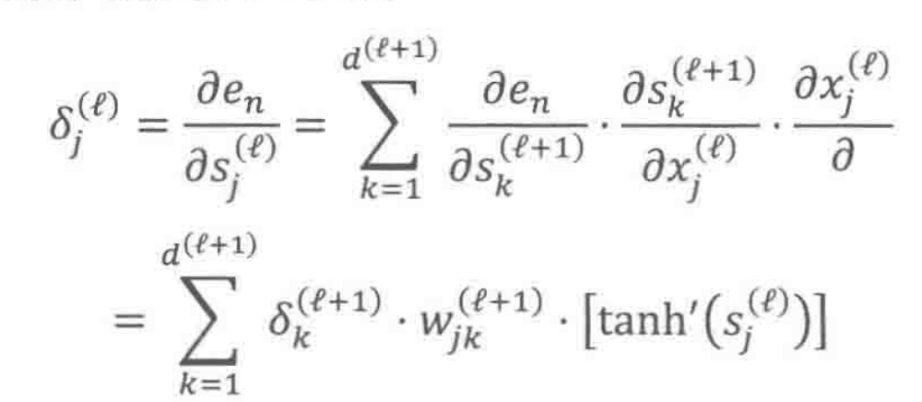
训练多层感知器：反向传播算法
反向传播误差（backprop）“从错误中学习”
相邻层节点的连接都有配有“权重”。学习的目的是为这些边缘分配正确的权重。通过输入向量，这些权重可以决定输出向量。
在监督学习中，训练集是已标注的。这意味着对于一些给定的输入，我们知道期望的输出（标注）。
反向传播算法
随机分配边权重→比较训练数据集的输出与已知期望的输出→ 误差“传播”回上一层→梯度下降，调整权重→继续训练

Slide 9
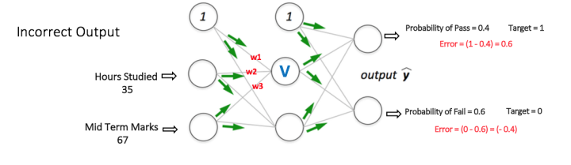
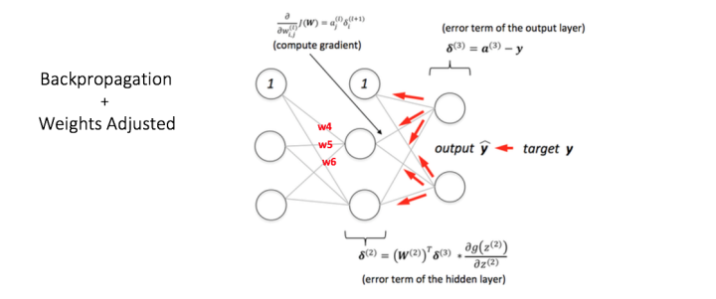
Step1.前向传播
Step2.反向传播和权重更新

Slide 10
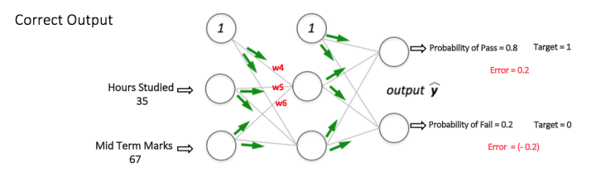
在同样的输入下，多层感知器网络有更好的表现

Slide 11
推荐教程
推荐阅读斯坦福神经网络教程的第一、第二、第三和案例研究部分。
第一：http://cs231n.github.io/neural-networks-1/
第二：http://cs231n.github.io/neural-networks-2/
第三：http://cs231n.github.io/neural-networks-3/
案例研究：http://cs231n.github.io/neural-networks-case-study/
http://www.deeplearningbook.org （经典书目DeepLearning）

Slide 12
Recurrent Neural Network
A recurrent neural network (RNN) is a class of artificial neural network where connections between nodes form a directed graph along a temporal sequence. This allows it to exhibit temporal dynamic behavior. Unlike feedforward neural networks, RNNs can use their internal state (memory) to process sequences of inputs. This makes them applicable to tasks such as unsegmented, connected handwriting recognition or speech recognition.
——Defined By Wikipedia
循环神经网络（RNN：Recurrent neural networks）是具有时间联结的前馈神经网络：它们有了状态，通道与通道之间有了时间上的联系。神经元的输入信息，不仅包括前一神经细胞层的输出，还包括它自身在先前通道的状态。
这就意味着：你的输入顺序将会影响神经网络的训练结果：相比先输入“曲奇饼”再输入“牛奶”，先输入“牛奶”再输入“曲奇饼”后，或许会产生不同的结果。RNN存在一大问题：梯度消失（或梯度爆炸，这取决于所用的激活函数），信息会随时间迅速消失，正如FFNN会随着深度的增加而失去信息一样。

Slide 13
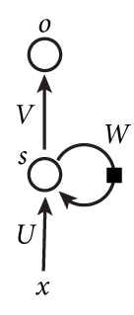
循环神经元（Recurrent cells ）
不仅仅在神经细胞层之间有连接，而且在时间轴上也有相应的连接。每一个神经元内部都会保存它先前的值。它们跟一般的神经元一样更新，但是，具有额外的权重：与当前神经元之前值之间的权重，还有大多数情况下，与同一神经细胞层各个神经元之间的权重。当前值和存储的先前值之间权重的工作机制，与非永久性存储器（比如RAM）的工作机制很相似，继承了两个性质：
  第一，维持一个特定的状态；
  第二：如果不对其持续进行更新（输入），这个状态就会消失。
由于先前的值是通过激活函数得到的，而在每一次的更新时，都会把这个值和其它权重一起输入到激活函数，因此，信息会不断地流失。实际上，信息的保存率非常的低，以至于仅仅四次或者五次迭代更新过后，几乎之前所有的信息都会流失掉。
X：向量，输入层的值
S：向量，隐藏层的值
U：输入层到隐藏层的权重矩阵
O：向量，它表示输出层的值
V：隐藏层到输出层的权重矩阵。
W：隐藏层上一次的值作为这一次的输入的权重

Slide 14
门控循环神经元（Gated recurrent units (cells)）
长短期记忆神经元(Long short term memory cells)
用于克服循环神经元中信息快速流失的问题。
LSTM是一个逻辑回路，其设计受到了计算机内存单元设计的启发。与只存储两个状态的循环神经元相比，LSTM可以存储四个状态：输出值的当前和先前值，记忆神经元状态的当前值和先前值。它们都有三个门：输入门，输出门，遗忘门，同时，它们也还有常规的输入。
是LSTM的变体。它们同样使用门来抑制信息的流失，但是只用两个门：更新门和重置门。这使得构建它们付出的代价没有那么高，而且运行速度更加快了，因为它们在所有的地方使用了更少的连接。

Slide 15
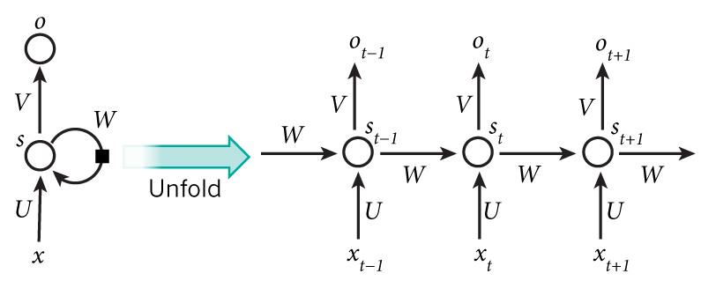
序列数据
序列是相互依赖的（有限或无限）数据流，比如时间序列数据、信息性的字符串、对话等。
举一个具体的例子：语音识别(speech recognition)：给定一个输入音频片段X，并要求输出片段对应的文字记录Y，这里输入和输出都是序列数据(sequence data)。因为X是按时序播放的音频片段，输出Y是一系列单词。
这个网络在t时刻接收到输入X_{t}之后，隐藏层的值是S_{t}，输出值是O_{t}。
关键一点是，S_{t}的值不仅仅取决于X_{t}，还取决于S_{t-1}。
原则上，RNN可以在很多领域使用，因为大部分数据在形式上不存在时间线的变化，（不像语音或视频），它们能以某种序列的形式呈现出来。一张图片或一段文字可以一个像素或者一个文字地进行输入，因此，与时间相关的权重描述了该序列前一步发生了什么，而不是多少秒之前发生了什么。一般来说，循环神经网络是推测或补全信息很好的选择，比如自动补全。

Slide 16

：喵~~喵~~喵喵喵~~喵喵~~喵呜！
请完成下列阅读理解：
喵~~喵~~喵喵喵~~喵喵~~喵呜！（朕吃了小鱼干，就会心情好，心情好，就会让人亲亲抱抱举高高。如果你想对朕亲亲抱抱举高高，你就要给朕买_____________）
请填空
这段文字的上下文是有逻辑关联的，每一个 喵 之间并不相互独立，而传统的ANN的假设为各个输入之间是相互独立的，所以让MLP或者CNN来做喵星语翻译机就有点强人所难了

Slide 17
RNN在NLP(自然语言处理)中的应用
语言模型与文本生成(Language Modeling and Generating Text)
给你一个单词序列，我们需要根据前面的单词预测每一个单词的可能性。语言模型能够一个语句正确的可能性，这是机器翻译的一部分，往往可能性越大，语句越正确。另一种应用便是使用生成模型预测下一个单词的概率，从而生成新的文本根据输出概率的采样。语言模型中，典型的输入是单词序列中每个单词的词向量(如 One-hot vector)，输出时预测的单词序列。当在对网络进行训练时，如果，那么第一步的输出便是下一步的输入。
机器翻译(Machine Translation)
机器翻译是将一种源语言语句变成意思相同的另一种源语言语句，如将英语语句变成同样意思的中文语句。与语言模型关键的区别在于，需要将源语言语句序列输入后，才进行输出，即输出第一个单词时，便需要从完整的输入序列中进行获取。

Slide 18
相关文献与学习资料
《神经网络与深度学习》 复旦大学 计算机科学技术学院副教授 邱锡鹏
本书主要介绍神经网络与深度学习中的基础知识、主要模型（前馈网络、卷积网络、循环网络等）以及在计算机视觉、自然语言处理等领域的应用。
全书的内容可以从这里（https://nndl.github.io/）下载。在这本书中，大家不仅可以学习到循环神经网络，还能学习到其他神经网络知识。全书有PDF版，且每个章节都有PPT。
An Introduction to Recurrent Neural Networks
https://medium.com/explore-artificial-intelligence/an-introduction-to-recurrent-neural-networks-72c97bf0912
Recurrent Neural Networks
https://towardsdatascience.com/recurrent-neural-networks-d4642c9bc7ce
https://www.imooc.com/article/23821
https://zybuluo.com/hanbingtao/note/541458
https://blog.csdn.net/qq_32241189/article/details/80461635
https://www.cnblogs.com/royhoo/p/Recurrent-Neural-Networks-1.html
https://en.wikipedia.org/wiki/Recurrent_neural_network
https://en.wikipedia.org/wiki/Deep_learning#Deep_neural_networks
https://matlabacademy.mathworks.com/R2019a/portal.html?course=deeplearning&s_tid=course_dlor_start

Slide 19
卷积神经网络(Convolutional neural networks)
概念
在机器学习中，卷积神经网络CNN（Convolutional Neural Network）是一种前馈神经网络，它的人工神经元可以响应一部分覆盖范围内的周围单元，可以应用于语音识别、图像处理和图像识别等领域。对于大型图像处理有出色表现。
核心思想：CNN模型限制参数了个数并挖掘了局部结构。主要用来识别位移、缩放及其他形式扭曲不变性的二维图形。局部感受视野，权值共享以及时间或空间亚采样这三种思想结合起来，获得了某种程度的位移、尺度、形变不变性。
CNN的实质：是一种输入到输出的映射，它能够学习大量的输入与输出之间的映射关系，而不需要任何输入和输出之间的精确的数学表达式，只要用已知的模式对卷积网络加以训练，网络就具有输入输出对之间的映射能力。

Slide 20
卷积神经元（Convolutional cells）
和前馈神经元非常相似，除了它们只跟前一神经细胞层的部分神经元有连接。因为它们不是和某些神经元随机连接的，而是与特定范围内的神经元相连接，通常用来保存空间信息。这让它们对于那些拥有大量局部信息，比如图像数据、语音数据（但多数情况下是图像数据），会非常实用。
恰好相反：它们是通过跟下一神经细胞层的连接来解码空间信息。这两种神经元都有很多副本，它们都是独立训练的；每个副本都有自己的权重，但连接方式却完全相同。可以认为，这些副本是被放在了具备相同结构的不同的神经网络中。这两种神经元本质上都是一般意义上的神经元，但是，它们的使用方式却不同。
解卷积神经元

Slide 21
池化神经元和插值神经元（Pooling and interpolating cells）
经常和卷积神经元结合起来使用。它们不是真正意义上的神经元，只能进行一些简单的操作。
池化神经元接受到来自其它神经元的输出过后，决定哪些值可以通过，哪些值不能通过。在图像领域，可以理解成是把一个图像缩小了（在查看图片的时候，一般软件都有一个放大、缩小的功能；这里的图像缩小，就相当于软件上的缩小图像；也就是说我们能看到图像的内容更加少了；在这个池化的过程当中，图像的大小也会相应地减少）。这样，你就再也不能看到所有的像素了，池化函数会知道什么像素该保留，什么像素该舍弃。
插值神经元恰好是相反的操作：它们获取一些信息，然后映射出更多的信息。额外的信息都是按照某种方式制造出来的，这就好像在一张小分辨率的图片上面进行放大。插值神经元不仅仅是池化神经元的反向操作，而且，它们也是很常见，因为它们运行非常快，同时，实现起来也很简单。池化神经元和插值神经元之间的关系，就像卷积神经元和解卷积神经元之间的关系。

Slide 22
卷积连接层（Convolutionally connected layers）
相对于全连接层要有更多的限制：在卷积连接层中的每一个神经元只与相邻的神经元层连接。图像和声音蕴含了大量的信息，如果一对一地输入到神经网络（比如，一个神经元对应一个像素）。卷积连接的形成，受益于保留空间信息更为重要的观察。实践证明这是一个非常好的猜测，因为现在大多数基于人工神经网络的图像和语音应用都使用了这种连接方式。然而，这种连接方式所需的代价远远低于全连接层的形式。从本质上来讲，卷积连接方式起到重要性过滤的作用，决定哪些紧紧联系在一起的信息包是重要的；卷积连接对于数据降维非常有用。

Slide 23
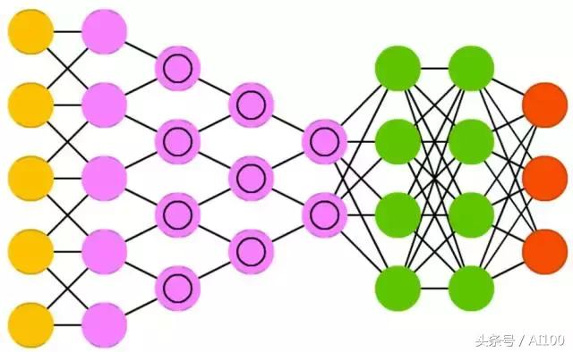
卷积神经网络（CNN）
卷积神经网络（CNN：Convolutional neural networks）或深度卷积神经网络（DCNN：deep convolutional neural networks）跟其它类型的神经网络大有不同。它们主要用于处理图像数据，但可用于其它形式数据的处理，如语音数据。对于卷积神经网络来说，一个典型的应用就是给它输入一个图像，而后它会给出一个分类结果。也就是说，如果你给它一张猫的图像，它就输出“猫”；如果你给一张狗的图像，它就输出“狗”。

Slide 24
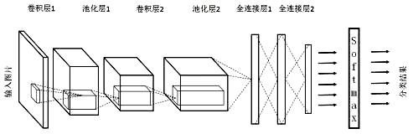
输入层
卷积层
池化层
全连接层
softmax
用于数据的输入
进行特征提取和特征映射
卷积核在上一级输入层上通过逐一滑动窗口计算而得
处理过的节点矩阵会变的更深
进行下采样，对特征图稀疏处理，减少数据运算量。
池化层本身没有可以训练的参数
尾部进行重新拟合，减少特征信息的损失。
对于多分类问题，得到样本属于各个类别的概率分布情况
https://www.cnblogs.com/skyfsm/p/6790245.html

Slide 25
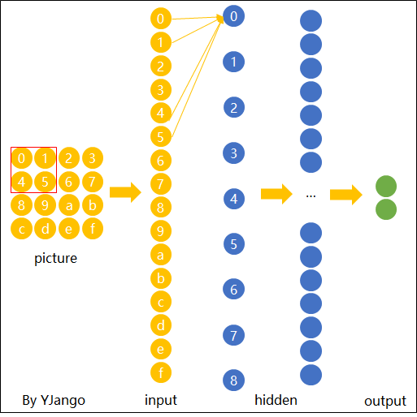
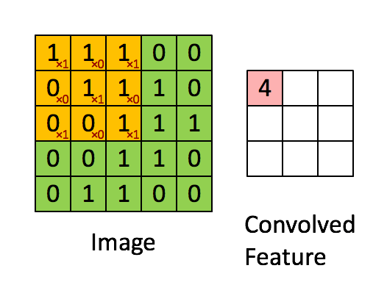
卷积层原理——特征提取 特征映射
这种特有的两次特征提取结构减小了特征分辨率。
http://cs231n.github.io/convolutional-networks/

Slide 26
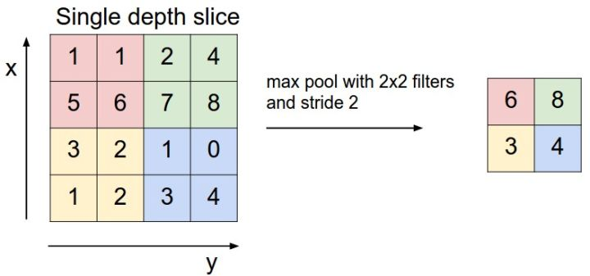
Pooling池化
池化/采样的方式通常有以下两种
  a）Max-Pooling: 选择Pooling窗口中的最大值作为采样值
  b）Mean-Pooling: 将Pooling窗口中的平均值作为采样值。
http://cs231n.github.io/convolutional-networks/

Slide 27
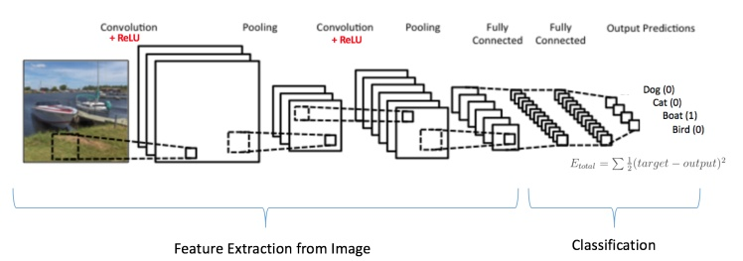
卷积神经网络大致就是卷积-池化重复调整再全连接的组合，例如下图所示的结构。
https://ujjwalkarn.me/2016/08/11/intuitive-explanation-convnets/

Slide 28
CNN的优缺点
1) 需要调整参数；
2) 需要大样本量，训练最好要GPU；
3) 物理含义不明确，神经网络本身就是一种难以解释的 “黑箱模型”。
CNN优点
1) 输入图像和网络的拓扑结构能很好的吻合
2) 使用较少参数，仍然有出色性能
3) 避免了显式的特征抽取，而隐式地从训练数据中进行学习
4) 特征提取和模式分类同时进行，并同时在训练中产生，网络可以并行学习
5) 权值共享减少网络的训练参数，降低了网络结构的复杂性，适用性更强
6) 无需手动选取特征，训练好权重，即得特征，分类效果好
7) 可以直接输入网络，避免了特征提取和分类过程中数据重建的复杂度
CNN缺点

Slide 29
CNN应用场景
应用场景包括机器学习、语音识别、文档分析、语言检测和图像识别等领域。
特别强调的是：CNN在图像处理和图像识别领域取得了很大的成功，在国际标准的ImageNet数据集上，许多成功的模型都是基于CNN的。

Slide 30
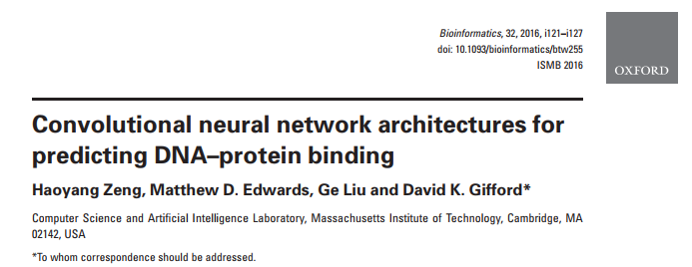
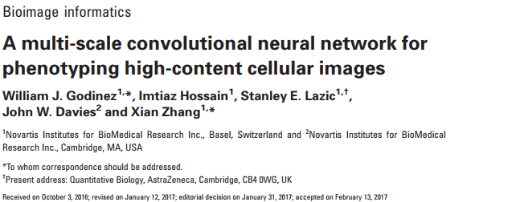
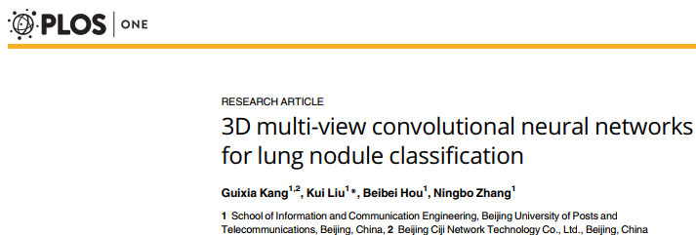
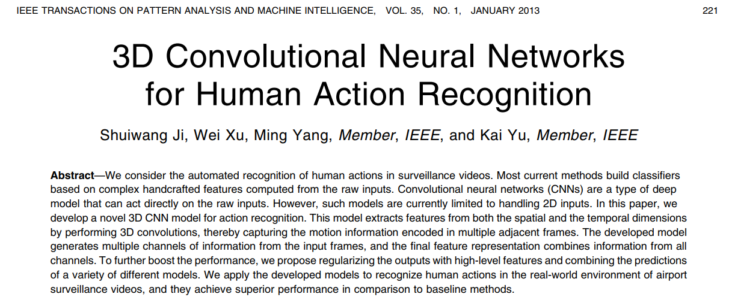
拓展

Slide 31
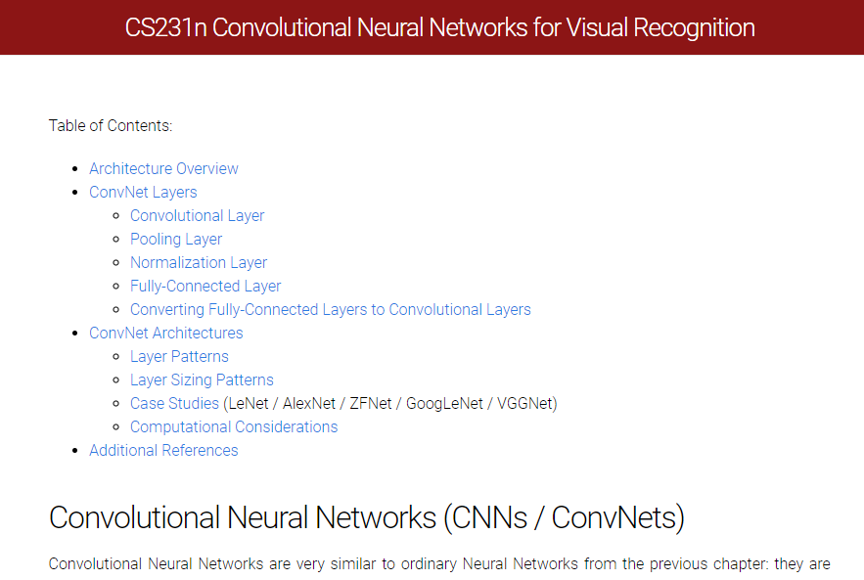
学习网站
http://cs231n.github.io
和实践相关的拓展资源：
Soumith benchmarks for CONV performance
ConvNetJS CIFAR-10 demo 可以让你在服务器上实时地调试卷积神经网络的结构，观察计算结果。
Caffe，一个流行的卷积神经网络库。
State of the art ResNets in Torch7

